Slide 1
ВИАПИ им.А.А.Никонова - филиал ФГБНУ ФНЦ ВНИИЭСХ
Рациональное землепользование с учетом фактора климатических изменений в региональных продо-вольственных системах России.
Д.э.н. С.Сиптиц
Д.э.н. И.Романенко
К.э.н. Н.Евдокимова

Slide 2
типология производственного поведения АПС регионов

Slide 3
Количественная оценка региональных АПС по типам производственного поведения в растениеводстве
Темпы роста производства
Не отрицательные |  |  |  | Отрицательные
Темпы роста площадей |  |  |  | Темпы роста площадей
Не отрицательные |  | Отрицательные |  | Не отрицательные |  | Отрицательные
Темпы роста урожайности, знак (+ или -) |  | Темпы роста урожайности, знак (+ или -) |  | Темпы роста урожайности, знак (+ или -) |  | Темпы роста урожайности, знак (+ или -)
+ | - | + | - | + | - | + | -
I тип | II тип | III тип |  |  | IV тип | V тип | V1 тип
Производство зерновых и зернобобовых
17 | 0 | 13 |  |  | 1 | 36 | 10
Производство семян подсолнечника
31 | 2 | 1 |  |  | 0 | 9 | 33
Производство сахарной свеклы
42 | 5 | 0 |  |  | 3 | 0 | 2
Производство картофеля
5 | 2 | 9 |  |  | 0 | 36 | 15
Производство овощей
12 | 3 | 19 |  |  | 1 | 18 | 15

Slide 4
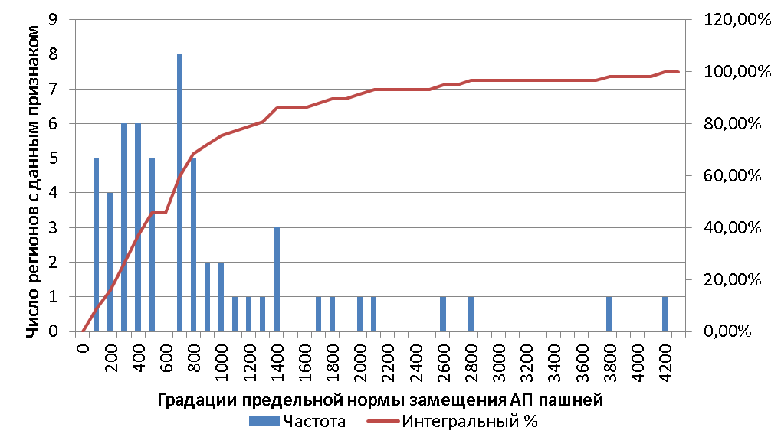
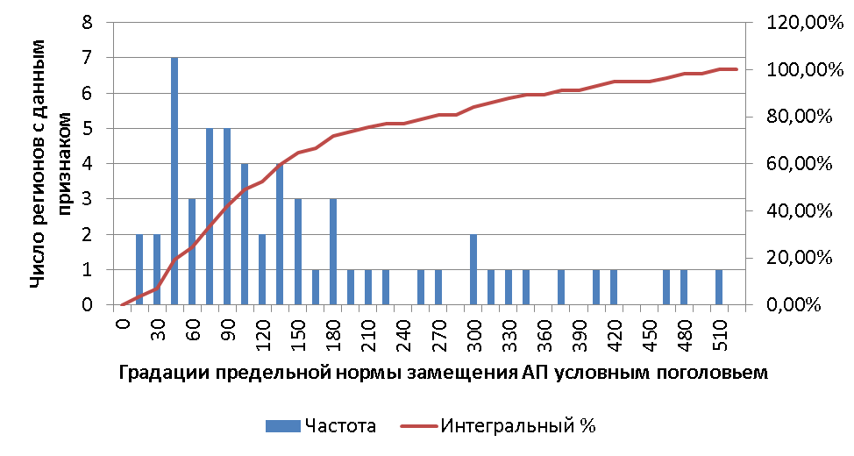
Климатически обусловленное изменение агроэкологического потенциала территорий как фактор, влияющий на выработку стратегии климатической адаптации.
$$W=317,2{АП}^{0,81}S^{0,26}N^{0,32},R^{2}=0,925$$
$${MRS}_{АП,S}=3,03\frac{S_{}}{{АП}_{}}$$
$${MRS}_{АП,N}=2,53\frac{N_{}}{{АП}_{}}$$

Slide 5
Экономико-математическая модель климатической адаптации отраслей растениеводства на уровне СХП
$∆C=a_{0}+a_{1}[k_{3}x_{3}+k_{2}x_{2}x_{4}^{−0,005}+\left(k_{11}x_{11}+k_{12}x_{12}+k_{5}x_{5}\right)x_{4}^{−0,005}]$
$C\left(t+1\right)=C\left(t\right)+∆C(t$)

Slide 6
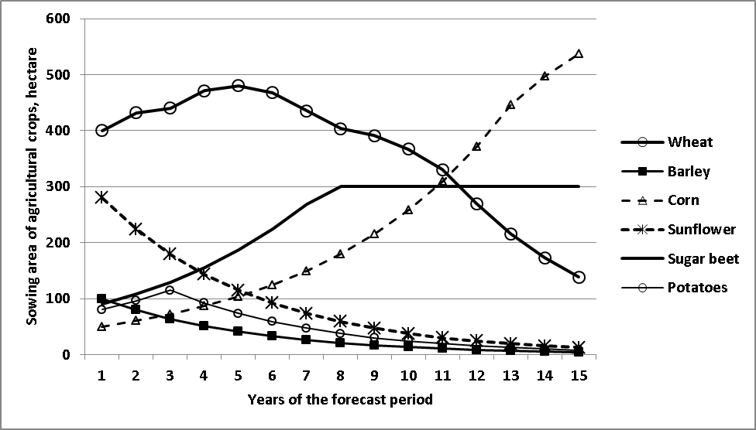
Пример решения: адаптация отраслевой структуры растениеводства к климатическим изменениям

Slide 7
Благодарю за внимание!

